Slide 1
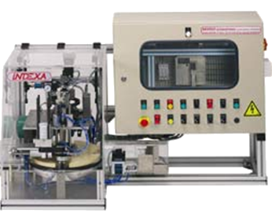
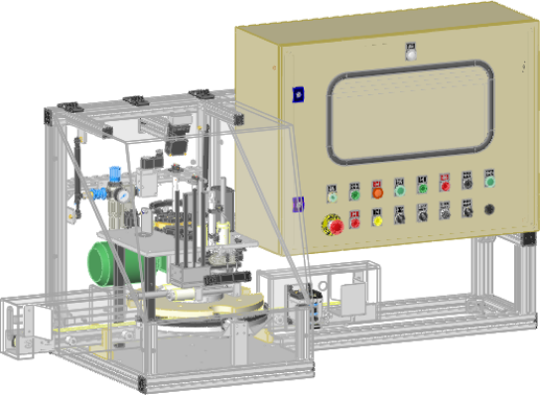
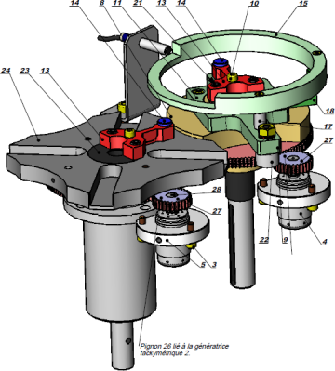
Capsuleuse de bocaux
Documentation Technique

Slide 2
Plan
Présentation générale de la capsuleuse de bocaux
Mise en œuvre de la capsuleuse de bocaux
Présentation externe de la capsuleuse de bocaux
Présentation interne de la capsuleuse de bocaux
Présentation du logiciel d’acquisition
Retour vers le menu

Slide 3
Présentation générale de la Capsuleuse de bocaux
Retour vers le menu

Slide 4
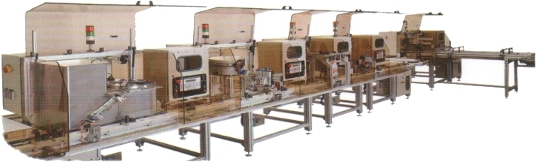
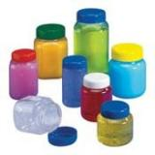
Présentation générale de la capsuleuse
Le conditionnement de nombreux produits alimentaires est réalisé dans des bocaux en verre fermés par des capsules vissées. La société RAVOUX, spécialisée dans le conditionnement, a créé ce prototype afin d’optimiser ses machines de production. Elle est donc équipée de nombreux capteurs permettant, via un ordinateur, d’optimiser les paramètres de production tels que qualité totale, production maximale, ...
Le système de laboratoire proposé s'insère dans une chaîne de conditionnement de produits alimentaires, entre l'unité de remplissage des bocaux et le poste d'étiquetage. Sa fonction principale est la «fermeture étanche de bocaux préalablement remplis de produits alimentaires»

Slide 5
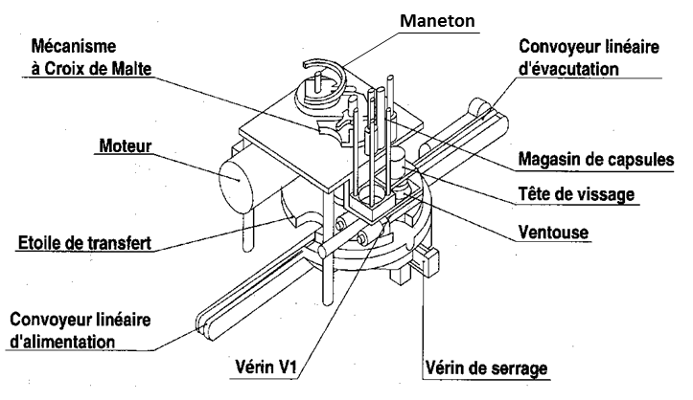
Présentation générale de la capsuleuse
Ce système comprend plusieurs parties :
Un maneton
un convoyeur linéaire d'alimentation des bocaux ;
un système électromécanique de transfert et d'indexation des bocaux (motoréducteur, mécanisme à Croix de Malte, étoile de transfert) ;
un magasin de stockage des capsules ;
une partie opérative pneumatique de pose et de vissage des capsules - vérin V1, tête de vissage comprenant les vérins V2 et VR, ventouse et vacuostat (le vacuostat est une cellule permettant d'assurer la mise en dépression de la ventouse afin d'effectuer la préhension de la capsule) ;
un vérin de serrage des bocaux sous la tête de vissage ;
un convoyeur linéaire d'évacuation des bocaux.
une partie commande par automate programmable Télémécanique TSX 37-10 64 entrées/sorties ;
un pupitre de commande.
Retour vers le menu

Slide 6
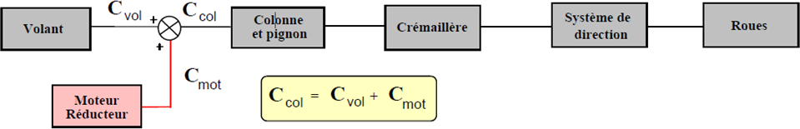
Présentation générale de la dae
Principe de l’assistance électrique
A ce système mécanique de direction (volant, colonne de direction, pignon, crémaillère...), est associé l'ensemble d'assistance.
L’assistance est réalisée par l’intermédiaire d’un motoréducteur, accouplé à la colonne de direction par l’intermédiaire d’un embrayage électromagnétique. L’assistance est fonction :
du couple au volant : le système doit assister le conducteur dès la mise en rotation du volant. Un capteur informe le calculateur de l’intensité du couple exercé sur le volant. Le motoréducteur est alors commandé en fonction du couple exercé par l’utilisateur ;
de la vitesse du véhicule : une assistance élevée offre un confort de manœuvre à l’arrêt ou à faible vitesse. Elle n’est plus nécessaire à haute vitesse car les braquages sont réduits et l’effort au volant ne doit pas être trop assisté pour des raisons de sécurité de conduite. A partir d’un seuil de vitesse d’environ 70 km/h où le confort de la direction traditionnelle est suffisant, le moteur électrique n’est plus alimenté. Il est d’ailleurs désaccouplé mécaniquement de la colonne pour encore plus de sécurité grâce à l’embrayage électromagnétique
Le couple d’assistance, fourni par le motoréducteur, s’ajoutera au couple exercé par le conducteur pour former le couple effectivement transmis par la colonne de direction à la crémaillère, puis aux roues.
Retour vers le menu

Slide 7
Présentation générale de la dae
Lorsqu’un couple est exercé sur le volant, celui-ci est transmis mécaniquement à la crémaillère. L'information électrique correspondante est communiquée au calculateur par l’intermédiaire d’un capteur.
Le calculateur détermine alors l'intensité du courant à fournir au moteur électrique en fonction du couple au volant et de la vitesse du véhicule.
La rotation de la colonne (et donc le pivotement des roues), due à l’effet conjugué du conducteur et du moteur, est aussi prise en compte par le capteur de couple au volant (ou de déformation de la barre de torsion montée en série sur la colonne), assurant ainsi un retour de l’information.
Le système est asservi en position.
Retour vers le menu

Slide 8
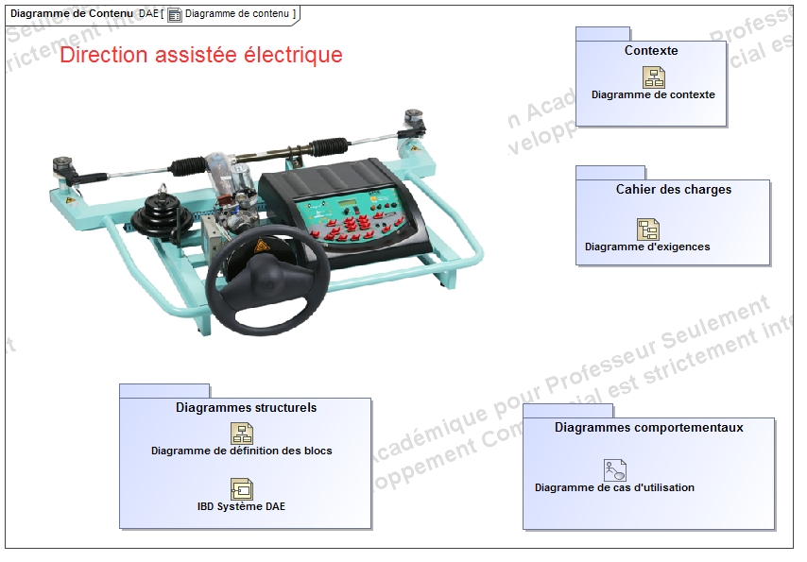
Contexte général
Diagramme de contenu
Retour vers le menu

Slide 9
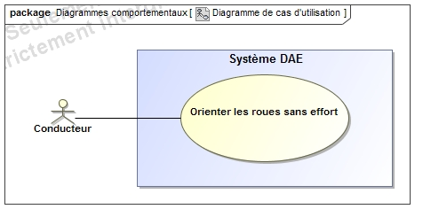
Contexte général
Diagramme de cas d’utilisation
La DAE a pour but d’aider le conducteur d’un véhicule à orienter les roues du véhicules
Retour vers le menu

Slide 10
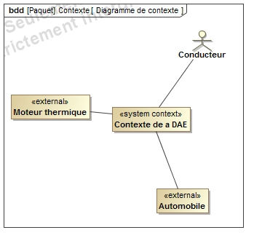
Contexte général
Diagramme de contexte
Diagramme de contexte
Retour vers le menu

Slide 11
Mise en œuvre de la capsuleuse
Retour vers le menu

Slide 12
Mise en service
Mise en marche du système
Ouvrir le robinet d’air comprimé situé à l’arrière de la machine
Allumer la machine grâce au bouton situé sur le coté droit
S’assurer qu’il n’y a aucun bocal dans le plateau
S’assurer que le potentiomètre de vitesse du plateau n’est pas à zéro (ni au maximum non plus…)
Mettre les sélecteurs sur P (Production) et Auto
Appuyer sur le bouton en service puis initialiser
Appuyer maintenant sur marche.

Slide 13
Présentation externe de la DAE
Retour vers le menu

Slide 14
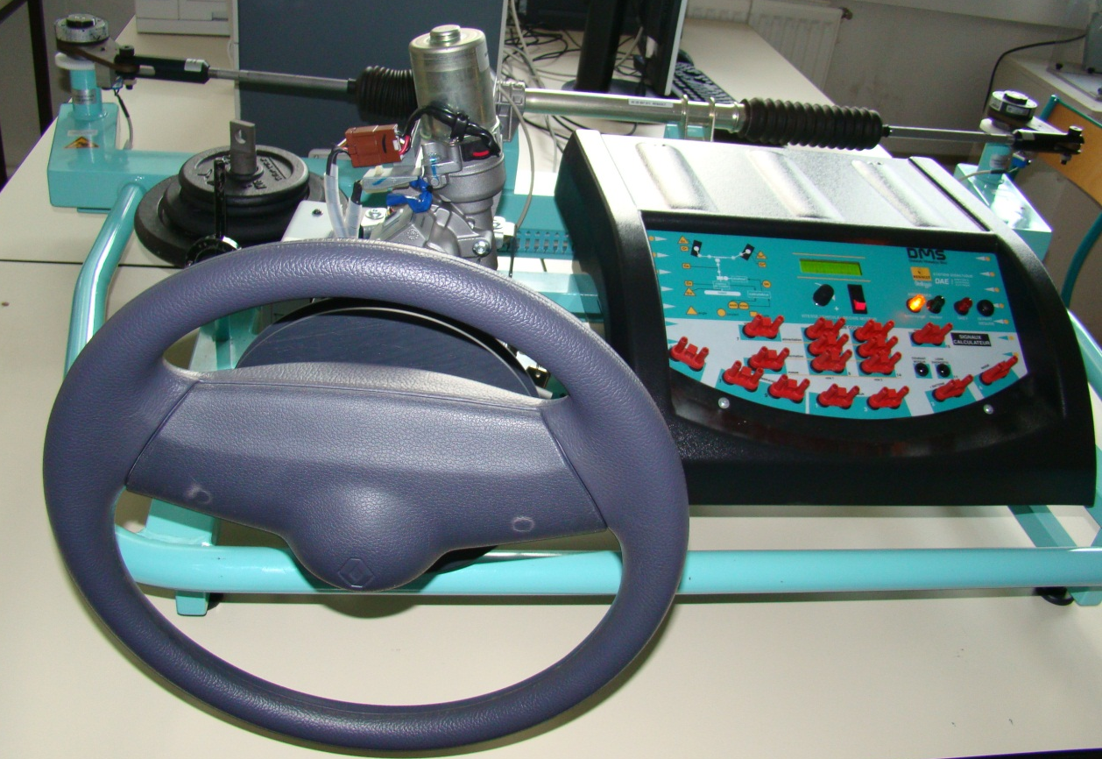
Présentation externe de la DAE
Constituants de la DAE
Liaison au sol
Possibilité de régler le couple d’adhérence entre le sol et la roue
Pupitre de commande
Volant
Retour vers le menu

Slide 15
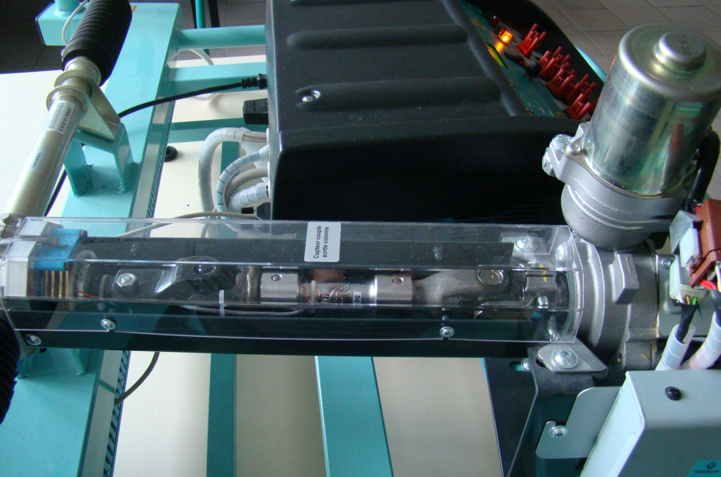
Présentation externe de la DAE
Constituants de la DAE
Moteur d’assistance
Roue et vis sans fin
Colonne de direction
Transmission pignon crémaillère
Retour vers le menu

Slide 16
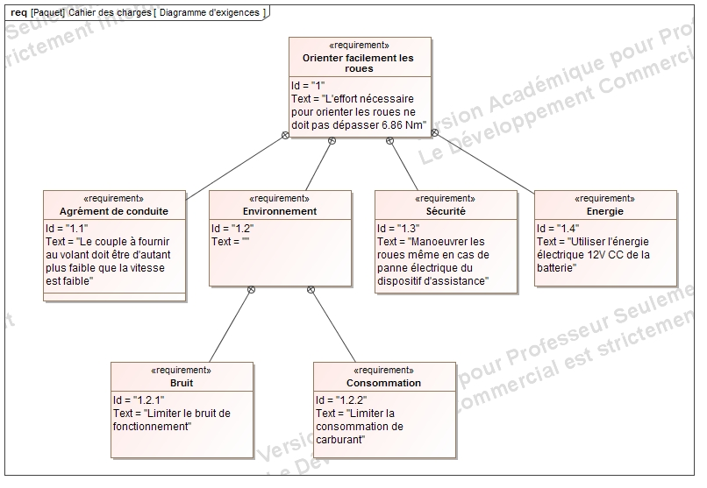
Présentation externe de la DAE
Diagramme d’exigences
Retour vers le menu

Slide 17
Présentation externe de la DAE
Cahier des charges
Exigences | Critères |  | Niveaux | Flexibilité
Orienter les roues | C1 | Angle de pivotement de la roue gauche | -39° à 30° | ± 1°
 | C2 | Angle de pivotement de la roue droite | +39° à -30° | ± 1°
 | C3 | Angle de braquage entre 2 trottoirs | 9,8 m | ± 0,2 m
 | C4 | Couple maximum au volant | 9 Nm | Maxi
 | C5 | Seuil de désactivation de l’assistance à l’accélération | 74 km/h | ± 1 km/h
 | C6 | Seuil d’activation de l’assistance à la décélération | 68 km/h | ± 1 km/h
 | C7 | Lois d’assistance | Suivant courbes
 | C8 | Puissance consommée par le moteur d’assistance en ligne droite | 0W | Maxi
 | C9 | Puissance consommée par le moteur d’assistance pour une vitesse supérieure à 80km/h | 0W | Maxi
Respecter les normes
Résister au milieu ambiant
Être alimenté en électricité | C10 | Puissance délivrée par la batterie | 3840 W | Maxi
Retour vers le menu

Slide 18
Présentation interne de la DAE
Retour vers le menu

Slide 19
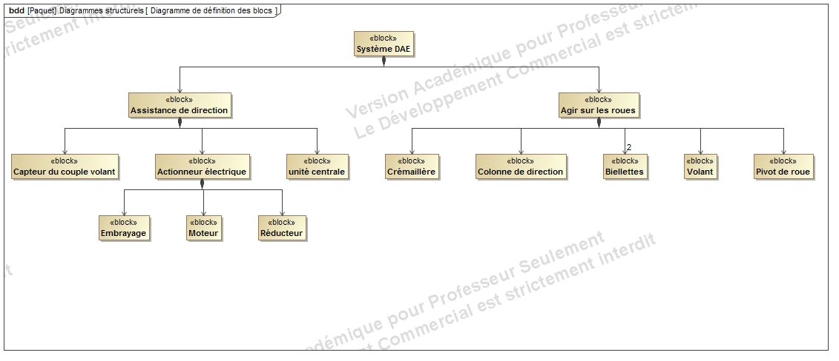
Présentation interne de la DAE
Diagramme de blocs
Retour vers le menu

Slide 20
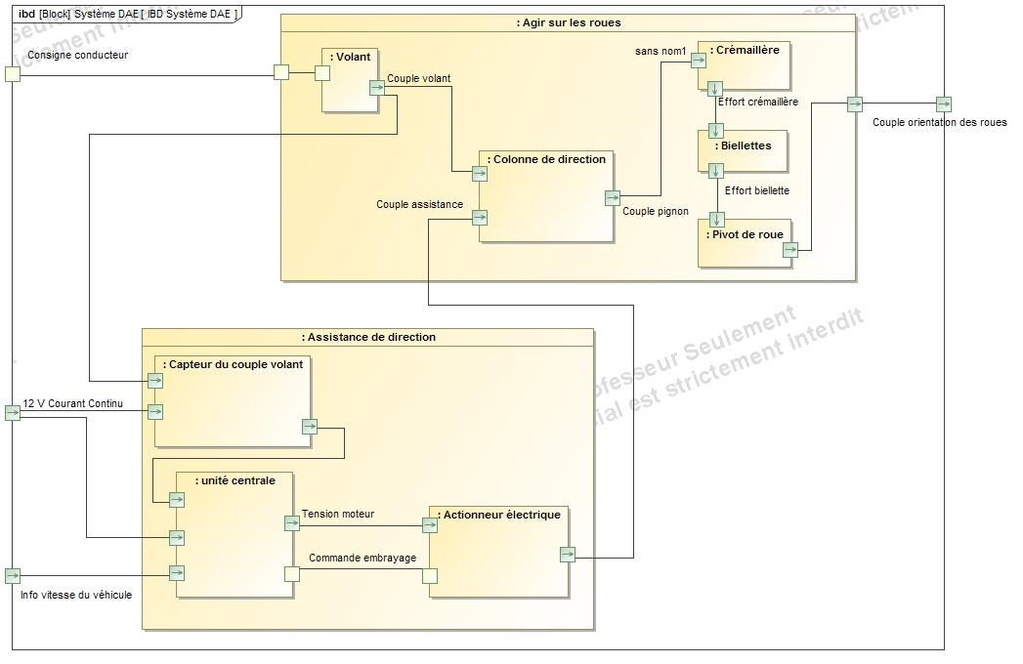
Présentation interne de la DAE
Diagramme de blocs internes
Retour vers le menu

Slide 21
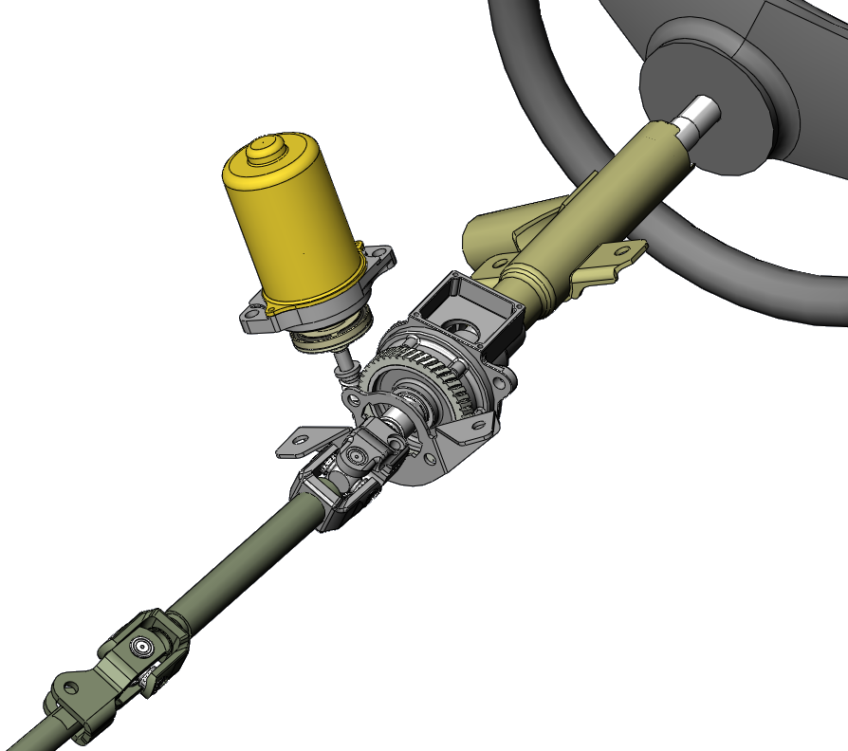
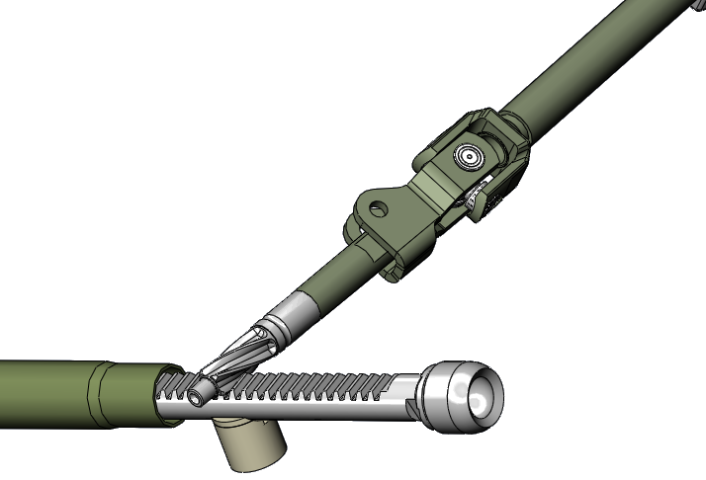
Présentation interne de la DAE
Composants de la chaîne d’énergie
Moteur d’assistance
Embrayage électromagnétique intégré
Transmission par Roue – Vis sans fin (Rapport de réduction 1/46)
Cardans
Transmission pignon – crémaillère
Rayon primitif du pignon : 7,5 mm
Retour vers le menu

Slide 22
Présentation interne de la DAE
Composants de la chaîne d’information
Retour vers le menu

Slide 23
Présentation interne de la DAE
Structure globale de l’asservissement
A une rotation du volant correspond un pivotement des roues en sortie de l'ensemble Direction Assistée Electrique et éléments de commande des roues (biellettes et pivots de roues) appelé ici : Système de direction.
Une autre entrée correspond à la valeur de la vitesse du véhicule, l’assistance étant fonction de ce paramètre.
La représentation de la figure suivante permet de distinguer le Système de direction de la Direction Assistée Electrique.
La grandeur de sortie de cette dernière correspond au déplacement de la crémaillère de direction.
Retour vers le menu

Slide 24
Présentation interne de la DAE
Mise en évidence de l’asservissement
Le schéma bloc permet de mettre en évidence la structure asservie de la direction : comparateur, chaîne d’action et chaîne de retour.
Une rotation du volant provoque la déformation de la barre de torsion. Le calculateur intégrant cette valeur ainsi que la vitesse du véhicule commande le moteur électrique. Celui-ci agit sur la colonne par l’intermédiaire du réducteur et ce jusqu’à ce que l’angle de colonne soit égal à l’angle du volant. En effet, le capteur compare ces deux angles et le moteur ne sera plus alimenté lorsque cet écart sera nul.
Retour vers le menu

Slide 25
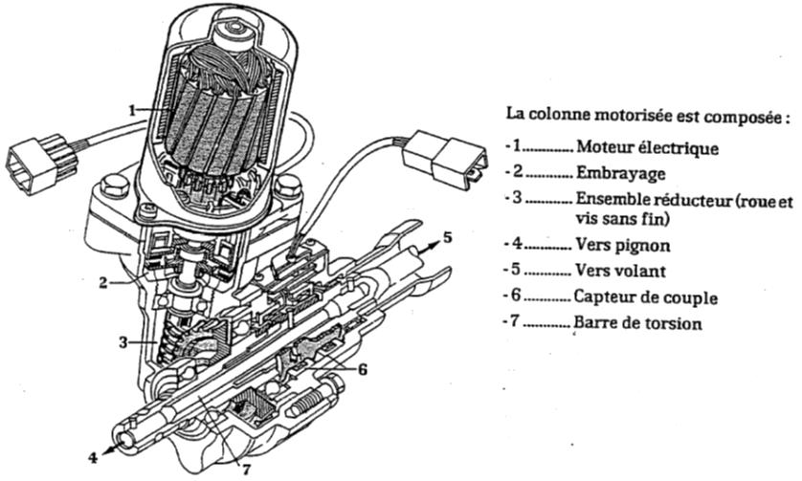
Présentation interne de la DAE
Moteur électrique
Caractéristiques électriques
Tension nominale du moteur à courant continu | 12 V
Tension d’utilisation | 10 – 16 V
Courant nominal moteur | 25 A
Couple nominal moteur | 0,81 Nm à 1450 tr/min
Coefficient de couple | 0,0328 Nm/A
Coefficient de vitesse | 0,0327 V/rad/s
Résistance moteur | 0,218 Ω à 20°C
Inductance moteur | 0,7 mH à 120 Hz
Fréquence de commande moteur | 18,5 ± 1,5 kHz
Résistance de la bobine d’embrayage | 14,7 ± 1 Ω à 20°C
Couple d’embrayage | 1,08 Nm mini
Capteur de couple | Sans contact : 0 à 7Nm ; 8V; -30 à 80°C
Température de fonctionnement | -30 à 80°C
Protection thermique moteur | -1,5 A par 20s.
Retour vers le menu

Slide 26
Présentation interne de la DAE
Calculateur
Le calculateur régit les lois d’assistances de la DAE. Le réseau de courbes suivant donne le courant électrique absorbé par le moteur en fonction du couple au volant pour différentes vitesses du véhicule.
Retour vers le menu

Slide 27
Présentation interne de la DAE
Capteur d’angle de rotation
La DAE permet de mesurer les angles de rotation
Du volant
De la roue gauche
De la roue droite
Le capteur utilisé est un potentiomètre angulaire
Fonctionnement
Retour vers le menu

Slide 28
Présentation interne de la DAE
Capteur de couple
La DAE permet de mesurer les couples
Au volant avant assistance
Au volant après assistance
Dans la roue gauche
Dans la roue droite
Le capteur utilisé est une capteur de couple avec jauge d’extensométrié
Fonctionnement
Retour vers le menu

Slide 29
Présentation interne de la DAE

Slide 30
Présentation du logiciel d’acquisition
Retour vers le menu

Slide 31
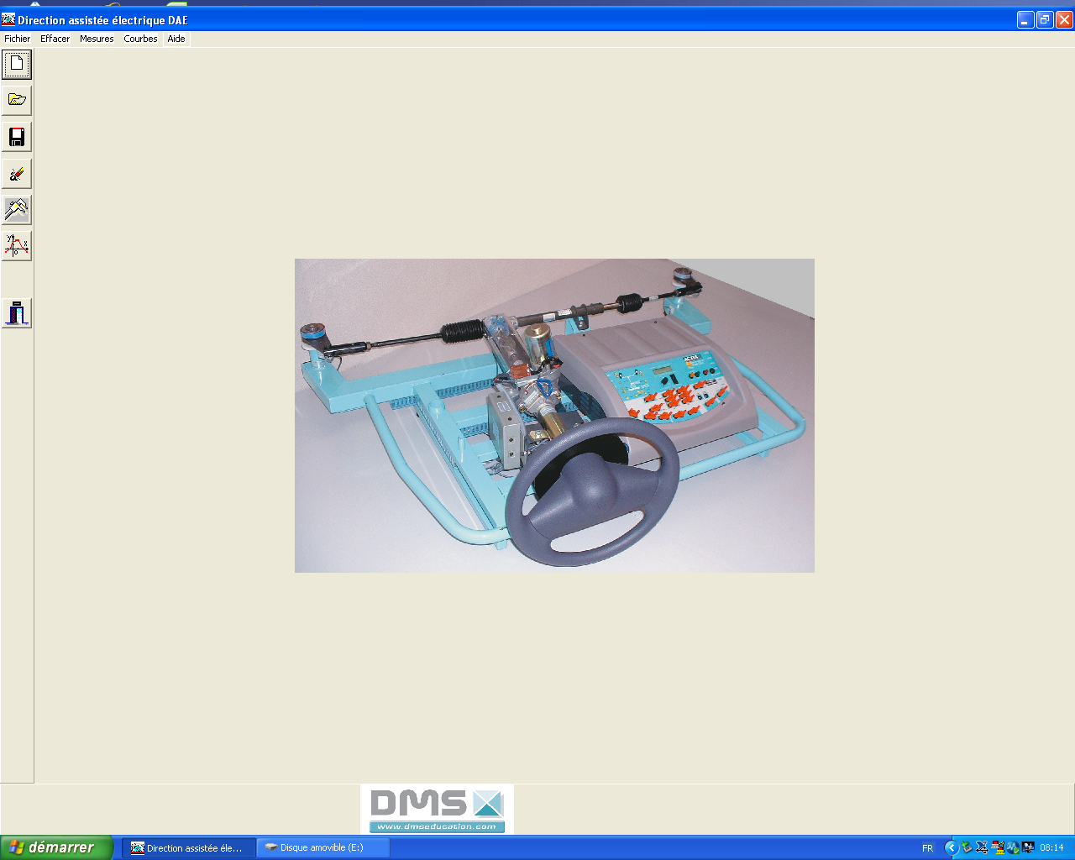
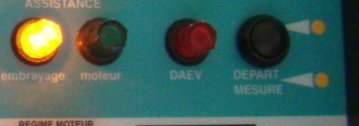
Présentation du logiciel d’acquisition Lancement d’une acquisition
Pour démarrer le logiciel
Sur le Bureau, ouvrir le dossier TP CPGE
Double cliquer sur l’icône Logiciel DAE CPGE sur le bureau.
Pour démarrer une mesure
Sur l’ordinateur, cliquer sur le menu Mesures ou l’icône Mesures .
Sur l’ordinateur, dans la fenêtre cliquer sur le bouton Initialiser
Sur le pupitre, démarrer la mesure à l’aide du bouton Départ mesure situé sur le pupitre de la DAE
A l’aide du volant, réaliser la manipulation désirée
Sur l’ordinateur, une fois la mesure terminée, la fenêtre affiche importation des résultats en cours puis Importation des résultats terminés.
L’acquisition est terminée.
Retour vers le menu

Slide 32
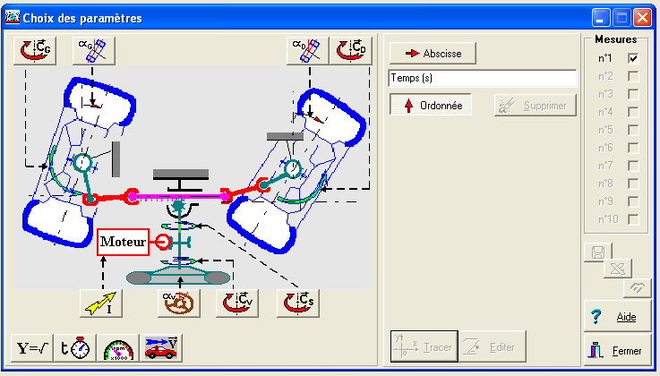
Présentation du logiciel d’acquisition Exploitation de l’acquisition
Cliquer sur le menu Courbes ou sur l’icône .
Pour choisir une variable en abscisse, cliquer sur le bouton abscisse puis sur la variable que vous voulez voir apparaître
Pour choisir une (ou plusieurs) variable en ordonnée cliquer sur le bouton ordonnée puis sur la variable que vous voulez voir apparaître.
Il est possible de visualiser :
L’angle de rotation :
Du volant ;
De la roue gauche, de la roue droite ;
Le couple
Sur la colonne de direction avant l’assistance du moteur
Sur la colonne de direction après l’assistance du moteur
Sur la roue gauche et sur la roue droite
L’intensité délivrée au moteur
Le temps,
La vitesse du véhicule.
Retour vers le menu

